Slide 1
МАТЕМАТИЧЕСКОЕ ПРОГРАММИРОВАНИЕ
МИНИМАЛЬНЫЕ ПОКРЫВАЮЩИЕ ДЕРЕВЬЯ

Slide 2
МИНИМАЛЬНЫЕ ПОКРЫВАЮЩИЕ ДЕРЕВЬЯ
Цель: освоение навыков решения задач построения минимальных покрывающих деревьев.
Задачи:
изучение теоретических основ;
освоение навыков решения задач построения минимальных покрывающих деревьев.

Slide 3
План лекции
Теоретическое введение;
Стандартный алгоритм построения минимальных покрывающих деревьев;
Алгоритм Крускала;
Алгоритм Прима.

Slide 4
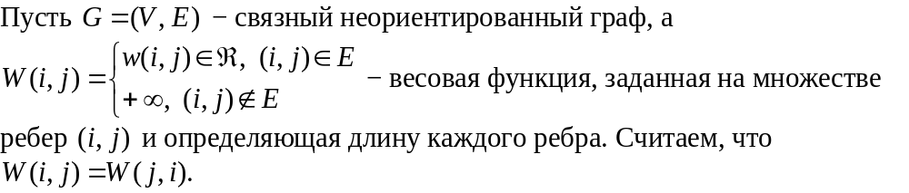
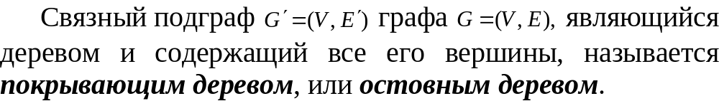
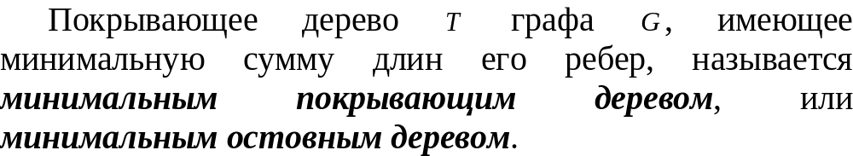
МИНИМАЛЬНЫЕ ПОКРЫВАЮЩИЕ ДЕРЕВЬЯ

Slide 5
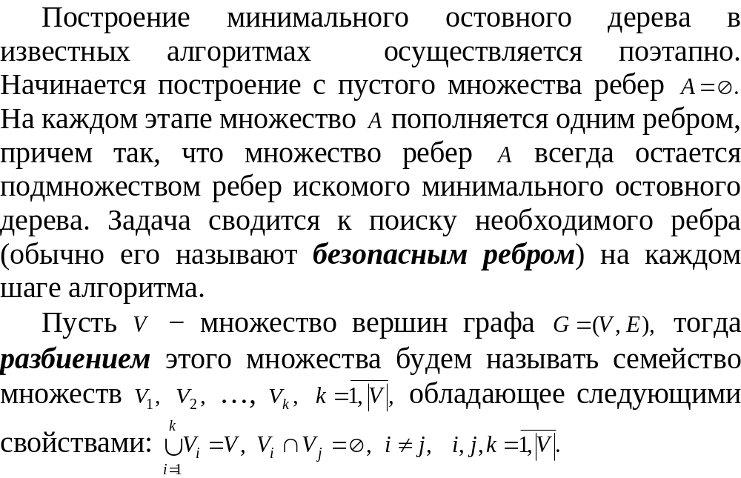
Стандартный алгоритм построения минимальных покрывающих деревьев

Slide 6
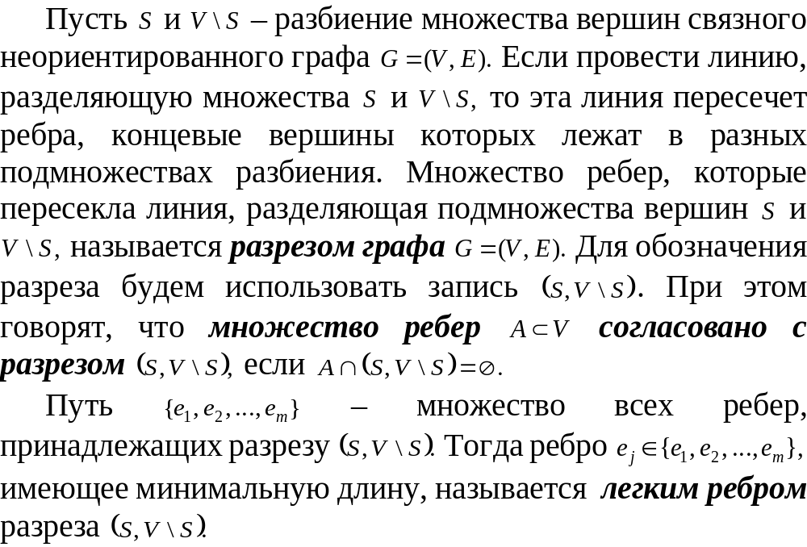
Стандартный алгоритм построения минимальных покрывающих деревьев
2
5
7
3
6
0
1
4

Slide 7
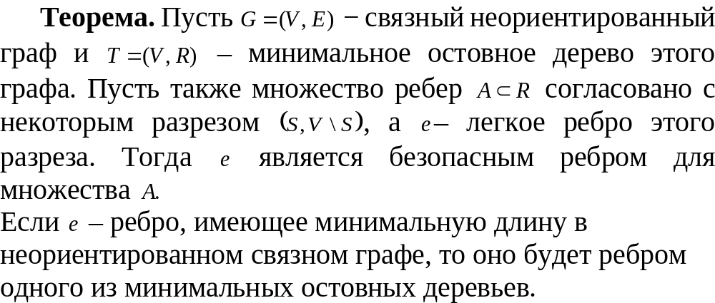
Стандартный алгоритм построения минимальных покрывающих деревьев
Утверждение является следствием теоремы: достаточно положить S=∅

Slide 8
Стандартный алгоритм построения минимальных покрывающих деревьев
Алгоритмы Крускала и Прима относятся к классу алгоритмов, называемых жадными алгоритмами. Такое название эти алгоритмы получили за стратегию, заключающуюся в принятии на каждом шаге локально оптимального решения (жадного решения), в предположении, что такая стратегия приведет к конечному оптимальному решению.
Пример построения минимального остовного дерева для связного неориентированного графа. Сначала все ребра графа изображены тонкой линий, над которой указана длина этого ребра. На рисунке показано пошаговое построение разрезов, начиная с (∅, V) и заканчивая (V, ∅) По мере того, как вершины и дуги включаются в состав минимального остовного дерева, они меняют свою окраску. На каждом шаге, кроме последнего, выбирается легкое ребро разреза, которое, согласно приведенной выше теореме, является безопасным для множества окрашенных ребер.

Slide 9
Стандартный алгоритм построения минимальных покрывающих деревьев
1
8
2
3
7
4
9
2
0
11
8
4
4
14
8
7
6
10
7
1
6
2
5

Slide 10
Стандартный алгоритм построения минимальных покрывающих деревьев
1
8
2
3
7
4
9
2
0
11
8
4
4
14
8
7
6
10
7
1
6
2
5

Slide 11
Стандартный алгоритм построения минимальных покрывающих деревьев
1
8
2
3
7
4
9
2
0
11
8
4
4
14
8
7
6
10
7
1
6
2
5

Slide 12
Стандартный алгоритм построения минимальных покрывающих деревьев
1
8
2
3
7
4
9
2
0
11
8
4
4
14
8
7
6
10
7
1
6
2
5

Slide 13
Стандартный алгоритм построения минимальных покрывающих деревьев
1
8
2
3
7
4
9
2
0
11
8
4
4
14
8
7
6
10
7
1
6
2
5

Slide 14
Стандартный алгоритм построения минимальных покрывающих деревьев
1
8
2
3
7
4
9
2
0
11
8
4
4
14
8
7
6
10
7
1
6
2
5

Slide 15
Стандартный алгоритм построения минимальных покрывающих деревьев
1
8
2
3
7
4
9
2
0
11
8
4
4
14
8
7
6
10
7
1
6
2
5

Slide 16
Стандартный алгоритм построения минимальных покрывающих деревьев
1
8
2
3
7
4
9
2
0
11
8
4
4
14
8
7
6
10
7
1
6
2
5

Slide 17
Стандартный алгоритм построения минимальных покрывающих деревьев
1
8
2
3
7
4
9
2
0
11
8
4
4
14
8
7
6
10
7
1
6
2
5

Slide 18
Стандартный алгоритм построения минимальных покрывающих деревьев
1
2
3
7
4
9
2
0
8
4
4
8
7
1
6
2
5

Slide 19
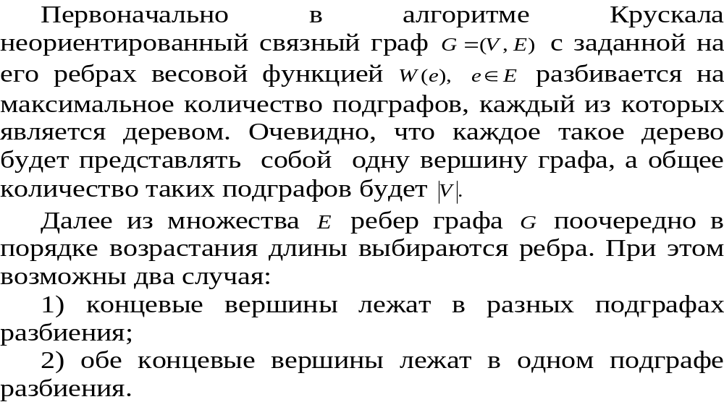
Алгоритм Крускала(Краскала)
Алгоритм Крускала работает по тому же принципу. Отличие только в порядке объединения вершин в пошагово формирующемся минимальном покрывающем дереве.

Slide 20
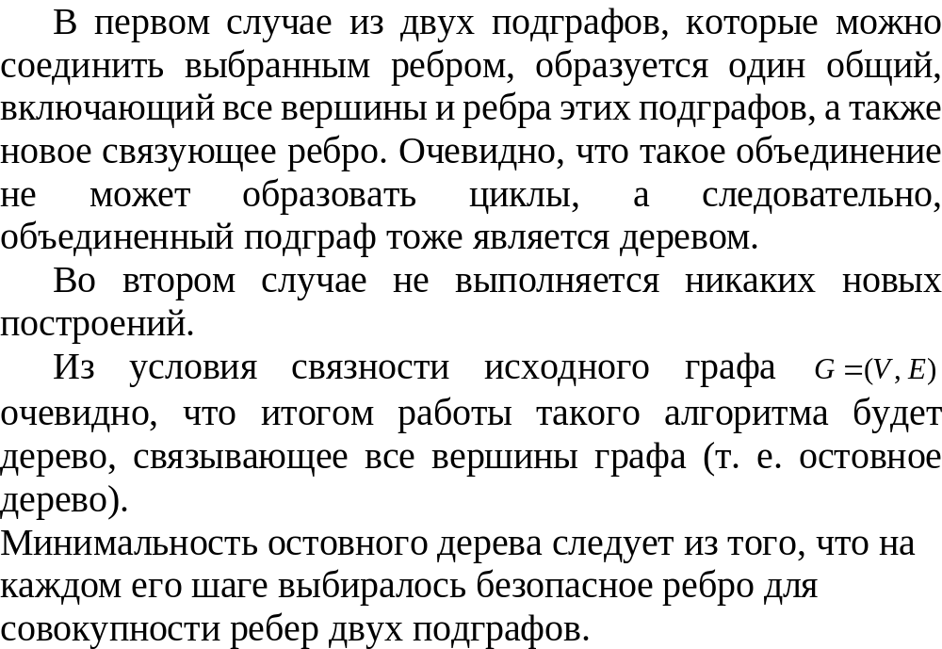
Алгоритм Крускала

Slide 21
Алгоритм Крускала
Пример построения минимального остовного дерева с помощью алгоритма Крускала.
Построение минимального остовного дерева осуществляется по шагам. Номер шага указан для каждого нового построения на рисунке.
1
8
2
3
7
4
9
2
0
11
8
4
4
14
8
7
6
10
7
1
6
2
5

Slide 22
Алгоритм Крускала
1
2
3
0
8
4
7
6
5
На первом шаге изображено разбиение исходного графа на максимальное число (равное 9 – количеству вершин в графе) подграфов.

Slide 23
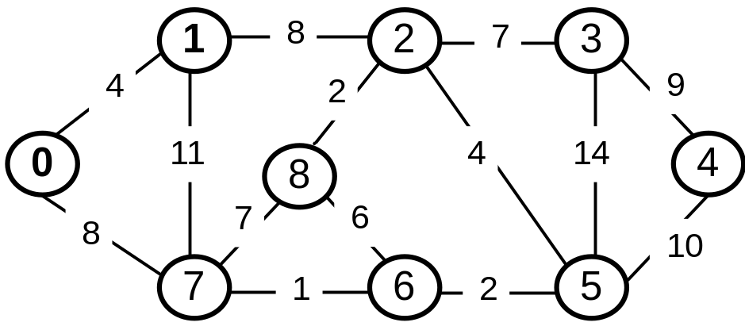
Алгоритм Крускала
Отыскивается ребро исходного графа, имеющее минимальную длину (ребро (7,6) с длиной 1). Вершины, соединенные выбранным ребром, окрашиваются.
1
2
3
0
8
4
7
1
6
5

Slide 24
Алгоритм Крускала
На всех последующих шагах из оставшихся ребер каждый раз выбирается ребро с минимальной длиной, но такое, чтобы концевые его вершины находились в изолированных друг от друга подграфах. После выбора ребра подграфы становятся для алгоритма единой компонентой.
1
2
3
2
0
8
4
7
1
6
5

Slide 25
Алгоритм Крускала
1
2
3
2
0
8
4
7
1
6
2
5

Slide 26
Алгоритм Крускала
1
2
3
4
2
0
8
4
7
1
6
2
5

Slide 27
Алгоритм Крускала
1
2
3
4
2
0
8
4
4
7
1
6
2
5

Slide 28
Алгоритм Крускала
1
2
3
7
4
2
0
8
4
4
7
1
6
2
5

Slide 29
Алгоритм Крускала
1
8
2
3
7
4
2
0
8
4
4
7
1
6
2
5

Slide 30
Алгоритм Крускала
Минимальное остовное дерево, построенное в предыдущем примере, отличается от полученного результата. В обоих случаях построено минимальное остовное дерево. Если подсчитать сумму длин ребер деревьев, то в обоих случаях получается 37.
1
8
2
3
7
4
9
2
0
8
4
4
7
1
6
2
5

Slide 31
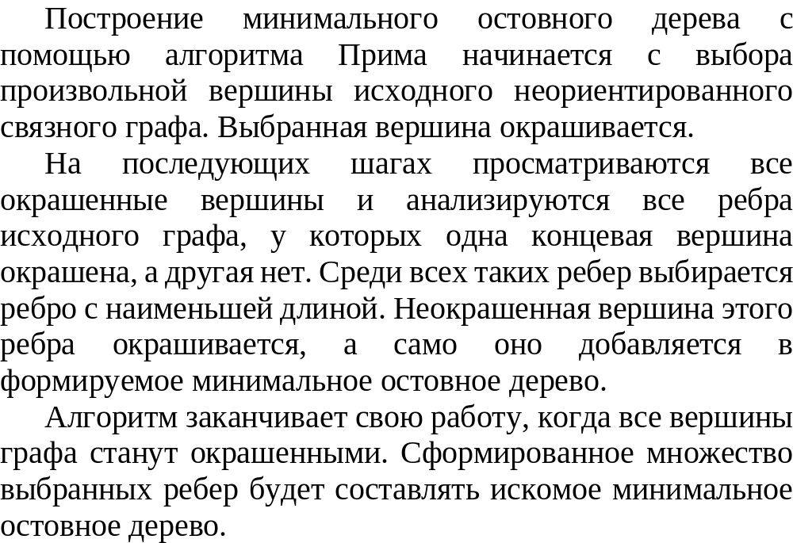
Алгоритм Прима

Slide 32
Алгоритм Прима
Пример применения алгоритма Прима для построения минимального остовного дерева.
Работа алгоритма Прима представлена пошагово (номер шага указывается на рисунке).
1
8
2
3
7
4
9
2
0
11
8
4
4
14
8
7
6
10
7
1
6
2
5

Slide 33
Алгоритм Прима
На первом шаге выбирается стартовая вершина (на рисунке – вершина 8) и окрашивается.
1
8
2
3
7
4
9
2
0
11
8
4
4
14
8
7
6
10
7
1
6
2
5

Slide 34
Алгоритм Прима
На втором шаге среди всех ребер, инцидентных стартовой вершине, отыскивается ребро, имеющее наименьшую длину (на рисунке – ребро (8, 2)). Вторая (неокрашенная) вершина ребра окрашивается, а само ребро вместе с концевыми вершинами включается в будущее минимальное остовное дерево.
1
8
2
3
7
4
2
9
0
11
8
4
4
14
8
7
6
10
7
1
6
2
5

Slide 35
Алгоритм Прима
На шагах 3–10 алгоритма выбирается по одному ребру с минимальной длиной и одной неокрашенной концевой вершиной. Неокрашенные вершины окрашиваются, выбранные ребра пополняют строящееся минимальное остовное дерево. Цикл построения дерева продолжается до тех пор, пока не будут окрашены все вершины исходного графа.
1
8
2
3
7
4
2
9
0
11
8
4
4
14
8
7
6
10
7
1
6
2
5

Slide 36
Алгоритм Прима
1
8
2
3
7
4
2
9
0
8
4
4
11
14
8
7
6
10
7
1
6
2
5

Slide 37
Алгоритм Прима
1
8
2
3
7
4
2
9
0
11
8
4
4
14
8
7
6
10
7
1
6
2
5

Slide 38
Алгоритм Прима
1
8
2
3
7
4
2
9
0
11
8
4
4
14
8
7
6
10
7
1
6
2
5

Slide 39
Алгоритм Прима
1
8
2
3
7
4
2
9
0
11
8
4
4
14
8
7
6
10
7
1
6
2
5

Slide 40
Алгоритм Прима
1
8
2
3
7
4
2
9
0
11
8
4
4
14
8
7
6
10
7
1
6
2
5

Slide 41
Алгоритм Прима
1
8
2
3
7
4
2
9
0
11
8
4
4
14
8
7
6
10
7
1
6
2
5

Slide 42
Алгоритм Прима
На последнем, одиннадцатом шаге из выбранных ребер строится минимальное остовное дерево. Несложно подсчитать, что суммарная длина всех ребер сформированного остовного дерева равна 37, что совпадает с результатами, полученными с помощью других алгоритмов.
1
2
3
7
4
2
9
0
8
4
4
8
7
1
6
2
5

